Slide 1
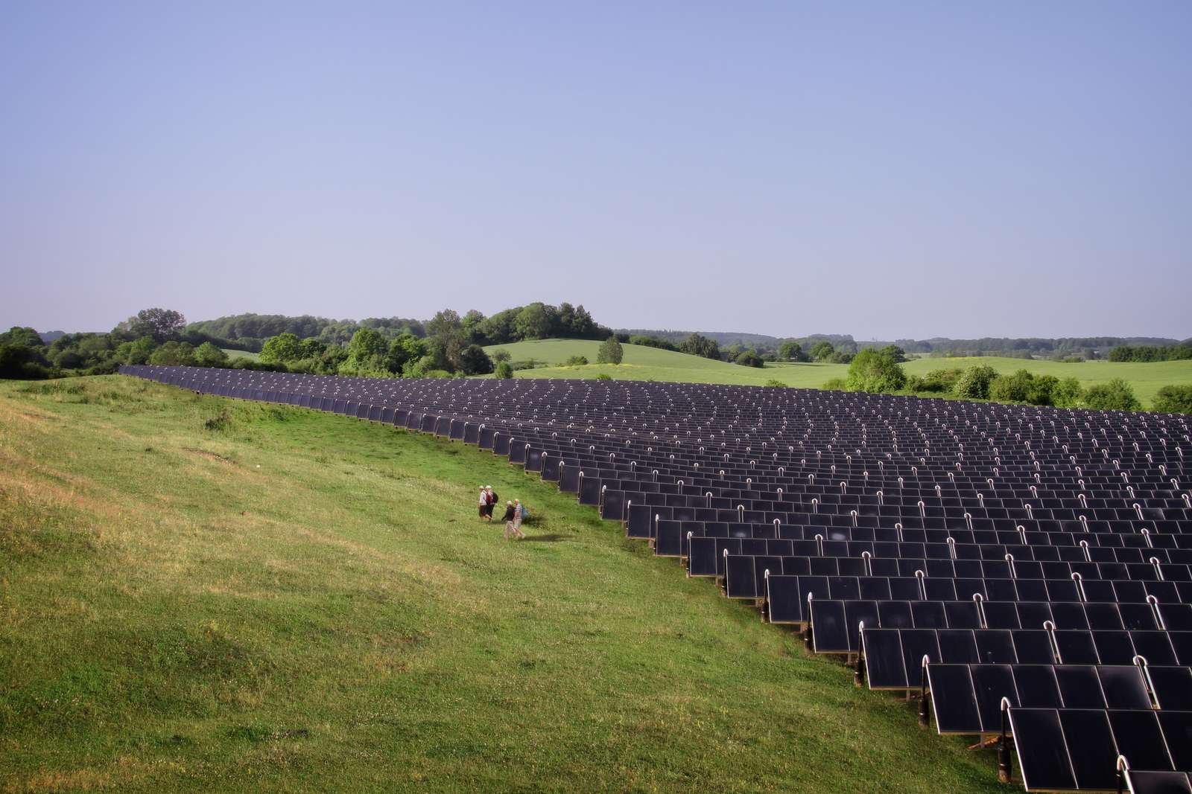


Klimastrategi 2025-2050
Fælles om Klimaet

Slide 2

Dagsorden
Annette Bæk, Afdelingschef
Jeppe Uldal Kræmmergaard, Klimakoordinator
Klimastrategi 2025 -2050
Byrådets dokument
Indstilling af Klimastrategien i offentlig høring
i 8 uger (ultimo december til medio februar):
Rammen om klimastrategien
Status og målsætninger
Fremadrettet proces

Slide 3

Assens Kommunes mål
Reducere CO2 udledning med mindst 70 % frem mod 2030
Opnå klimaneutralitet i 2050
Være klimarobust i 2050
(tilpasning til klimaforandringer)
Samarbejde med Klimaalliancen, CONCITO og C40

Slide 4
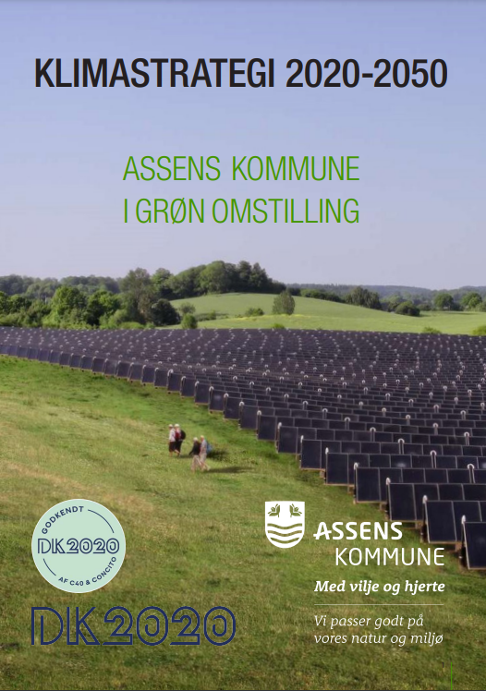
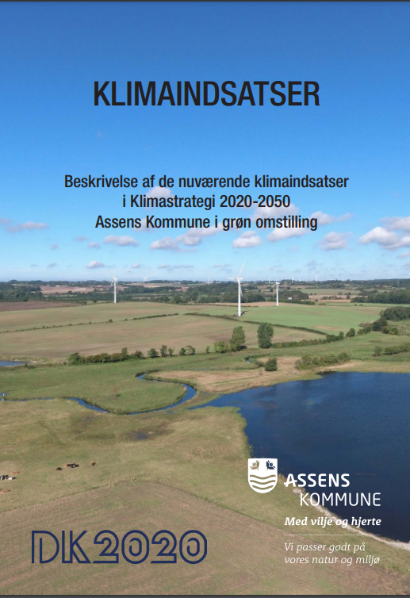
Planen går fra Til
Klimastrategi 2025 -2050
Byrådets dokument
Implementerings ark
For hvert
Tema
Ca. 20 sider + 10 ark
92 sider

Slide 5
Hvordan er det gået? 17 % reduktion
Fra 410.000 tons i 2022 til 200.000 tons i 2030
→ BAU bringer os på 300.000 tons
→ Cirka 100.000 tons via lokale indsatser
2018 12 tons per indbygger
2022 10 tons per indbygger

Slide 6
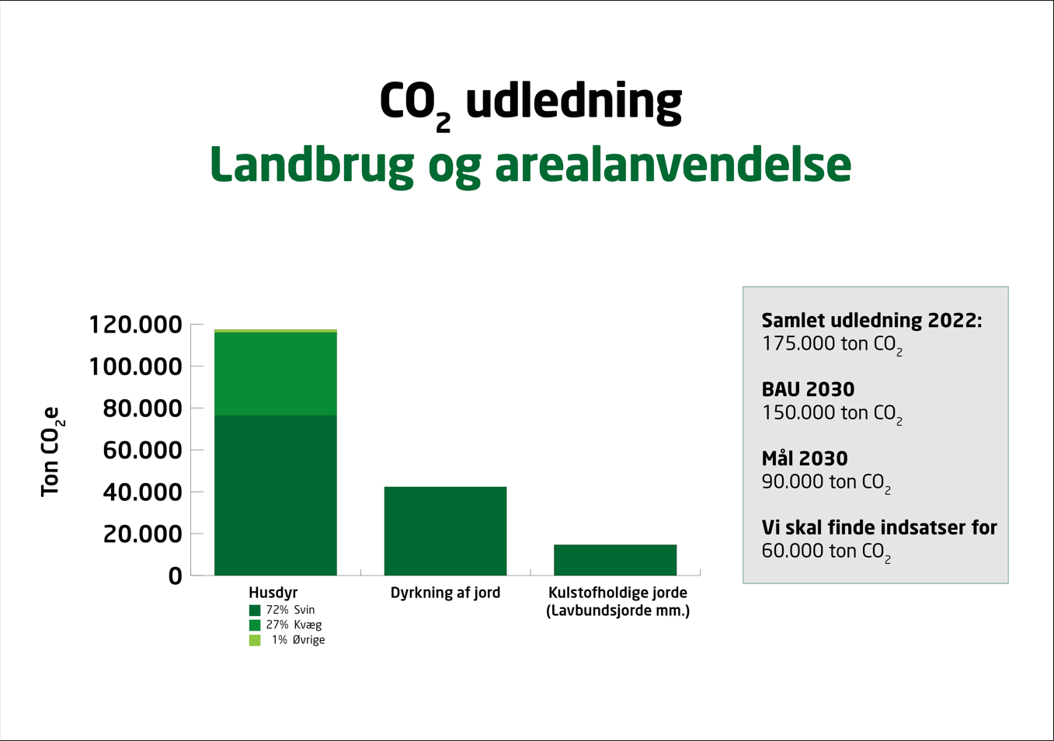

Slide 7
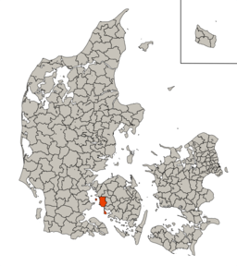
Revidering af Klimastrategien
Første revidering siden 2020:
Skærpede krav angående
fossil udfasning
Skærpede krav angående
kommunens roller
Skærpede krav til indarbejdelse af gevinster og byrder
Skærpede krav angående
hverdagens klimavenlige valg

Slide 8
Klimastrategiens fordeling af målet om 100.000 tons
Varme og vedvarende energi | 20.000
Grøn Mobilitet | 20.000
Landbrug og arealanvendelse | 60.000
Notes:
Område (landbrug): Store tons, dygtige landmænd, mange greb (eksempelvis pyrolyse, biogas) – statslig opmærksomhed

Slide 9
Fremadrettet proces
Nov-dec. 24
Implementerings-ark laves
Dec 24 - feb. 25
Høring, yderligere politisk behandling og certificering
Sep.-okt. 24
Workshop, møder, tekst
April 24
Igangsat MTP
Juni 24
Kickoff
April 24
Tema Byråd
Aug. 24 Temaer valgt af byråd
Okt. 24
Unge-workshop Campus
Dec. 24
Hørings-udgave i MTP og Byråd
Mar. 25 Godkendelse

